Slide 1
Adapter un modèle de langage en n'entraînant que 1 % de ses poids
La méthode PEFT–LoRA appliquée à DistilBERT · classification de sentiments SST-2
RAHANETRA Fanasina Jason
Master 1 Intelligence Artificielle et Big Data · Python avancé
Enseignant : RATIARISON Tsinto Aina · Octobre 2026
Notes:
Présentation du projet final : LoRA, une méthode d'adaptation efficace en paramètres.

Slide 2
Le fine-tuning complet coûte trop cher en mémoire et en stockage
67 M
16 octets
255 Mo
paramètres dans DistilBERT, tous mis à jour
par paramètre entraînable : poids, gradient, 2 moments Adam
à sauvegarder pour chaque nouvelle tâche
Question de recherche : peut-on adapter un modèle pré-entraîné en n'entraînant qu'une petite fraction de ses paramètres, sans perdre en précision, sur une carte de 4 Go ?
Notes:
Pour un LLM de 7 milliards de paramètres, le fine-tuning complet dépasse 100 Go de mémoire GPU.

Slide 3
Trois familles de méthodes PEFT, LoRA ne coûte rien à l'inférence
Adapters
Prompts appris
LoRA
Houlsby 2019
Li & Liang 2021 · Lester 2021
Hu et al. 2022
Petits réseaux insérés dans chaque bloc
Vecteurs appris ajoutés à l'entrée
Mise à jour de rang faible ΔW = BA
Latence ajoutée à l'inférence
Instables, consomment la séquence
Fusionnable : zéro surcoût
Variantes récentes : QLoRA (base 4 bits), AdaLoRA (rang adaptatif), DoRA (amplitude + direction).
Notes:
LoRA s'appuie sur la faible dimension intrinsèque des modèles pré-entraînés (Aghajanyan 2021).

Slide 4
LoRA gèle W₀ et n'apprend que deux petites matrices A et B
A (r × 768)
Entraîné : A et B sur Wq et Wv des 6 blocs, plus la tête de classification
Gelé : les 66 M autres paramètres
W₀
768 × 768 · gelé
x
+
h
B (768 × r) = 0 au départ
Notes:
Le produit BA n'est jamais matérialisé pendant l'entraînement : on calcule (x Aᵀ) Bᵀ.

Slide 5
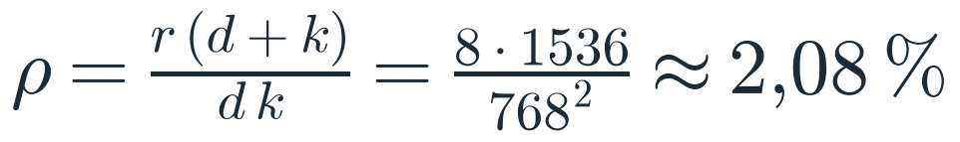

Moins de 2 % des paramètres d'une matrice, et fusion sans latence
Initialisation
Ratio de paramètres
Gradients (s = α/r)
Mémoire AdamW (fp32)
Fusion pour l'inférence
Notes:
Sur DistilBERT : 18 432·r paramètres LoRA + 592 130 pour la tête. Pour r = 8 : 739 586, soit 1,10 %.

Slide 6
Protocole : 6 configurations, mêmes données, même machine
Protocole
Configuration de l'ordinateur
DistilBERT-base-uncased · SST-2
20 000 phrases d'entraînement, 872 de validation
2 époques, lots de 32, 128 jetons max, AdamW
LoRA sur Wq, Wv · α = 16 · r ∈ {4, 8, 16}
Comparés : tête seule, fine-tuning complet, LoRA PEFT, LoRA maison
GPU | NVIDIA GeForce GTX 1050 · 4 Go
Calcul CUDA | CUDA 12.1 · capacité 6.1
CPU | Intel Core i5-8300H @ 2.30GHz
RAM | 15,3 Go
Système | Linux 7.0.0-34-generic
Logiciels | Python 3.12.9 · PyTorch 2.5.1
Notes:
Toutes les durées sont mesurées avec synchronisation CUDA ; mémoire = torch.cuda.max_memory_allocated.

Slide 7
LoRA atteint 89,1 % de précision avec ~1 % des paramètres
Méthode | Param. entraînables | F1 (%)
Tête seule | 592 130 | 83,58
LoRA r=4 | 665 858 | 89,31
LoRA r=8 | 739 586 | 88,72
LoRA r=16 | 887 042 | 89,26
LoRA maison r=8 | 739 586 | 88,34
Fine-tuning complet | 66 955 010 | 89,77
Le fine-tuning complet entraîne 90 × plus de paramètres que LoRA r=8.
Notes:
La LoRA maison et la LoRA PEFT donnent des résultats proches : l'implémentation est validée.

Slide 8
Profilage : LoRA réduit la mémoire GPU et le stockage
LoRA r=8 face au fine-tuning complet : −44 % de mémoire GPU, −32 % de temps, un checkpoint 90 × plus léger.
Notes:
Mesures réelles sur la GTX 1050. Le checkpoint LoRA contient l'adaptateur et la tête de classification.

Slide 9
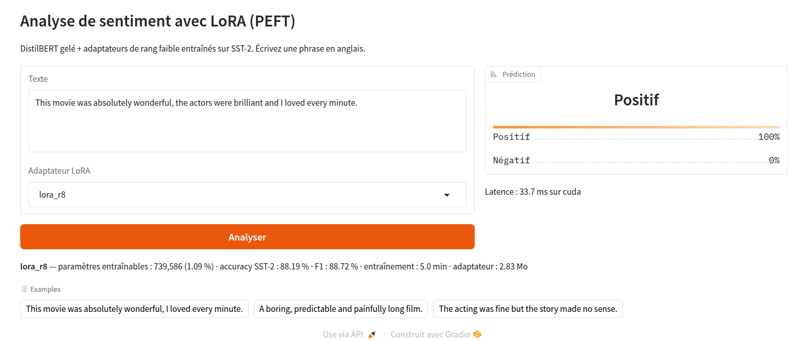
Application fonctionnelle : analyse de sentiment en direct
Gradio + PEFT
Choix de l'adaptateur r = 4, 8 ou 16
Fusion W₀ + (α/r)BA au chargement
Probabilités et latence affichées
Métriques du modèle affichées
Lancement : python app.py
Notes:
Démonstration en direct de l'application pendant la soutenance.

Slide 10
LoRA : la précision du fine-tuning complet, pour une fraction du coût
89,1 % (LoRA r=4) contre 89,3 % : −44 % de mémoire GPU, −32 % de temps, checkpoint 90 × plus léger
Perspectives : QLoRA pour un LLM sur 4 Go · LoRA sur toutes les couches · rang adaptatif (AdaLoRA) · tâches génératives
Notes:
Merci. Questions ?

